Slide 1
TIẾNG VIỆT 1
Tập 1
Tuần 9
Bài 50: Kể chuyện: Vịt và sơn ca

Slide 2



KHỞI ĐỘNG

Slide 3

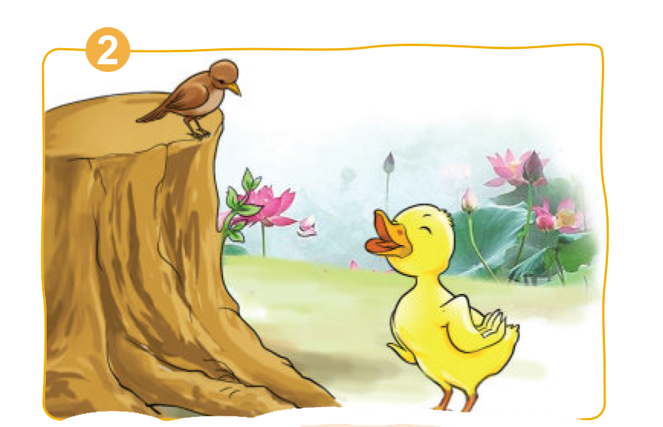
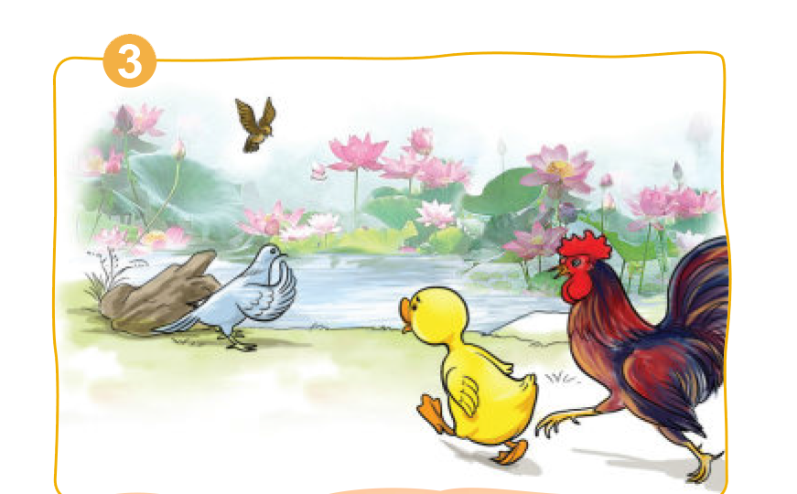

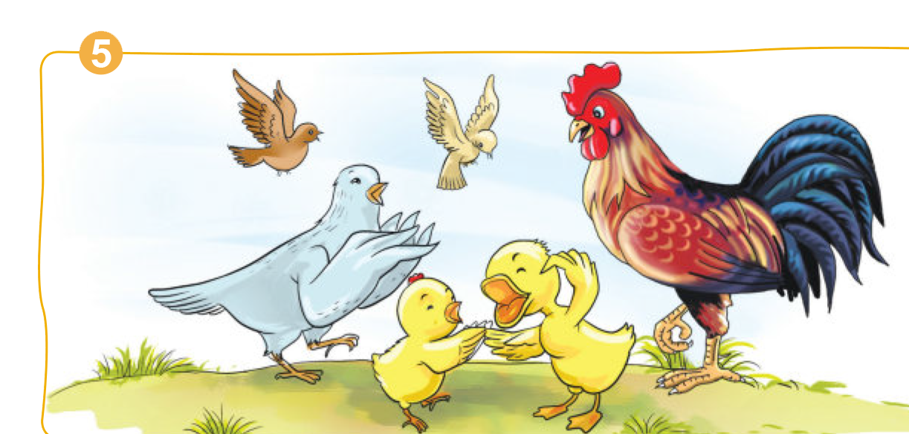

Slide 4
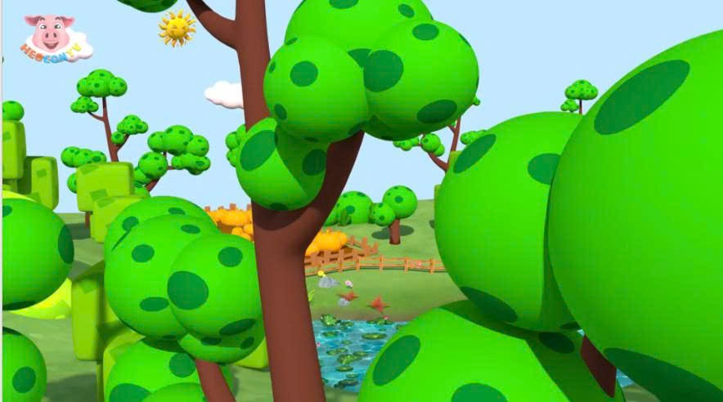

Slide 5
NGHE KỂ CHUYỆN

Slide 11
TRẢ LỜI CÂU HỎI

Slide 12




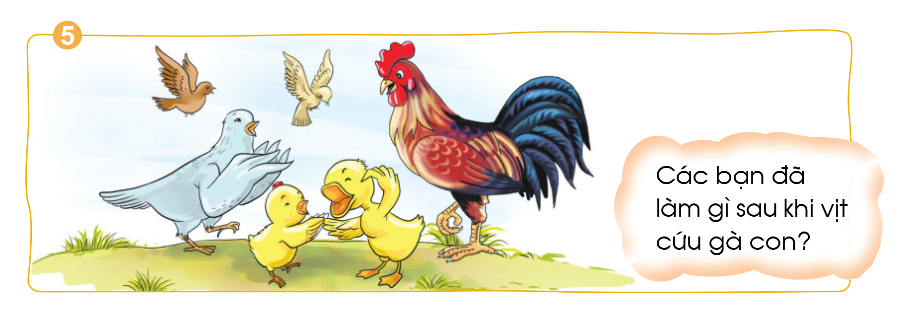

Slide 13
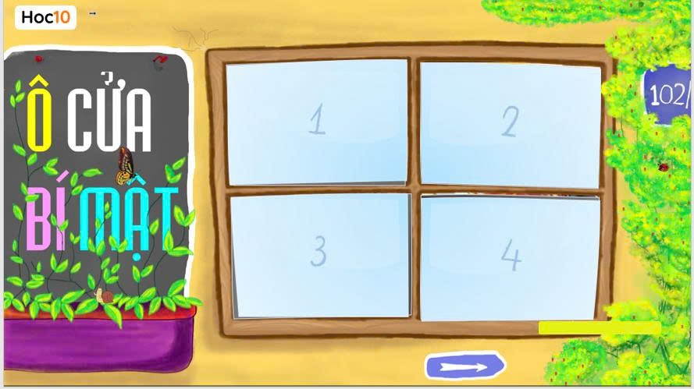

Slide 14



Slide 19


Em nhận xét gì về
vịt con?

Slide 20


Slide 21
Hoc10 chúc các em học tốt!

